Slide 1

SUOČAVANJE SA LAŽNIM UČITELJIIMA
12. Pouka za 19. septembar 2026.

Slide 2


Upamtite redak
2. Korinćanima 10,4:
“Jer oružje našega vojevanja nije tjelesno, nego silno od Boga, za raskopavanje gradova da kvarimo pomisli.“

Slide 3


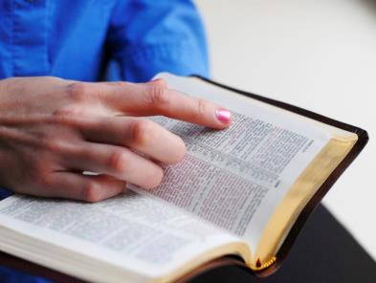

Sigurno je Pavle imao više nego dovoljno problema koje je trebalo rešiti. A sada je u crkvu došao još jedan problem: lažni učitelji. Lažni učitelji borili su se protiv Pavla i Njegovog dela za Boga. Još gore, ti lažni učitelji uverili su članove crkve u Korintu da poveruju njihovim lažima! Pavle kaže da je njegova borba protiv tog problema bila ista kao i duhovni rat.

Slide 4

“Jer oružje našeg vojevanja nije telesno, nego božanski snažno u razaranju utvrđenja. Mi razaramo utvrđenja.” (2. Korinćanima 10,4 SSP)

Slide 5





Pavao je sebi postavio misiju da stalno bude informiran o svim crkvama. Zašto? Da zna treba li im pomoć, posjet, utjeha ili riječ ohrabrenja (2 Kor 11:28).
Ponekad su ga obaveštavali o lažnim učiteljima koji su vernike navodili na posrtanje. Kad se to dogodilo, apostol je bio ispunjen gnevom (2. Kor .11,29).
Na kraju svoje Druge poslanice Korinćanima, Pavle se bavi problemom tih lažnih učitelja. Kako ih možemo prepoznati? Kako se možemo boriti protiv njih u ovom duhovnom ratu? Kako ih možemo nadvladati?
Duhovni rat
  Oružje za napad (2. Kor. 10,1-11)
  Ispravna obrana(2. Kor. 10,12-18)
Kako se nositi sa lažnim učiteljima:
Prevaranti prerušeni u apostole (2. Kor. 11,1-15)
  Pavle i lažni učitelji (2. Kor. 11,16-31)
  Samoipitivanje i pobeda (2. Kor. 12,14-13:10)

Slide 6


DUHOVNI RAT

Slide 7





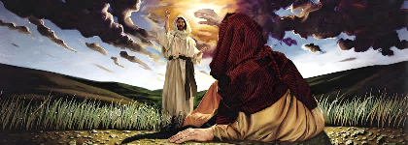
ORUŽJE ZA NAPAD
“Naše borbeno oružje nije telesno. Naprotiv, ono je božanski jako za rušenje utvrde” (2. Korinćanima 10,4)
Pavla su optuživali da je lično kukavica i nespretan, iako je u svojim pismima govorio oštro (2. Kor. 10,10).
Kao odgovor na ovaj argument, Pavle je jasno dao do znanja da se oseća sposobnim da bude isto tako strog lično kao u pismu, ali da se ne želi spuštati na korištenje "telesnih oružja" (poput autoritarizma, telesnog kažnjavanja ili samohvale), već će koristiti samo oružja "moćna u Bogu" (2. Kor. 10,2-4).
Ta "oružja" uključuju delovanje sa poniznošću i krotošću Hristovom (Mat. 11,29). Ali takođe uključuju čvrsto stajanje protiv zla, kao što je to činio Isus (Mat. 21,12.13), ili jasno govoriti kad je potrebno (Mat. 23,23-27).
Pavlov autoritet dao mu je Hristos, i uvek će ga koristiti za gradnju, a ne za uništavanje (2. Kor. 10,8).
Notes:
2 Corinthians 10:1-11

Slide 8






ISPRAVNA OBRANA
“Jer Poslanice su, veli se, ozbiljne i stroge, ali jwe on kad je prisutan , slabić, a reč mu je bez vrednosti.”
(2. Korinćanima 10,18)
Grčki filozofi naplaćivali su velike iznose studentima koji su željeli učiti od njih. Kako bi privukli te učenike, hvalili su se svojim znanjem, društvenim položajem ili važnim osobama koje su ih poznavale i poštovale. To je bila praksa lažnih učitelja koji su se infiltrirali u Korint (2. Kor. 10,12; 11,19.20).
Ne hvali se
Neka nas Bog hvali
Ali Pavle nije naplaćivao za deljenje svog znanja, nije predavao preporuke, niti se hvalio sobom. I zbog toga su ga gledali s visoka! Kako se mogao braniti?
Čini se da je trebalo da bude hvaljen pred Korinćanima da bi ga oni prihvatili. Ali nije on bio taj koji je trebao hvaliti sm sebe (Izr. 27,2). Pavle je govorio neka Bog bude taj koji će ga hvaliti (2. Kor. 10,18).
Ako postoji nešto čime se možemo ponositi ili hvaliti, to je poznavanje Boga i poslušnost (Jer. 9,24; 2. Kor. 10,17).
Notes:
2 Corinthians 10:12-18

Slide 9


SUOČAVANJE SA LAŽNIM UČITELJIMA

Slide 10


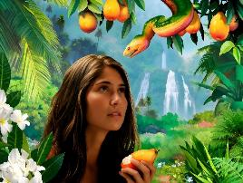


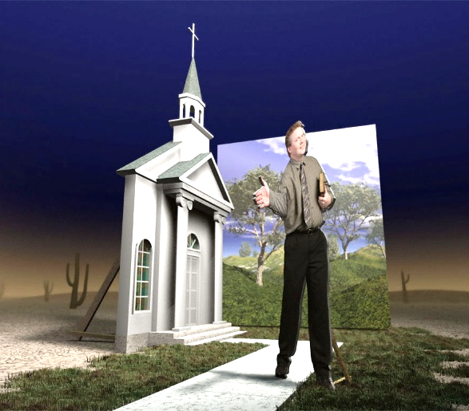
PREVARANTI PRERUŠENI U APOSTOLE
“Da otsećem uzrok onima koji traže uzrok, da bi u onome čim se hvale nšli se kao i mi.” (2. Korinćanima 11,13)
Pavle želi da donese čistu crkvu Hristu (2. Kor. 11,2). No crkva je bila u opasnosti da bude prevarena, poput Eve, i prestane da bude Isusova nevesta (2. Kor. 11,3).
Koja je bila stvarna opasnost? Jevrejii koji su sebe smatrali "velikim apostolima" Isusovim došli su u Korint poučavajući "drugog Isusa", "drugog Duha" i "drugačije Evanđelja". (2. Kor. 11,4.5; Gal. 1,8).
Činjenica da neko propoveda o Isusu ne znači da nam pokazuje pravog Isusa, kako je otkriven u Bibliji. Njihove reči mogu biti divne, ali sam sotona takođe zna kako da govori i čini čuda i predstavlja se "kao anđeo svetlosti" (2. Kor. 11,14).
Svojim delima i rečima, pravi učitelji poučavaju "istinu Kristovu" (2. Kor. 11,9se .10). No lažni učitelji, koji samo glume pobožnost, služe obmanom prerušeni u apostole (2. Kor. 11,13-15).
Notes:
2 Corinthians 11:1-15

Slide 11




PAVLA I LAŽNI UČITELJI
„Jesu li oni Jevreji? Jesam i ja. Jesu li oni Izraelci? Jesam i ja. Jesu li oni Avramovi potomci? Jesam i ja.“ (2. Korinćanima 11,22)
Koje su sličnosti postojale između Pavla i lažnih učitelja? Svi su bili Jevreji obraćeni na hrišćanstvo (2. Kor. 11,22).
Koje su bile razlike među njima? Ove počinje Pavlovo ludilo: „Jesu li oni sluge Hristove? (Lud sam kad tako govorim.) Ja sam više“ (2. Kor. 11,23 ) . Ako su se oni drugi hvalili da su patili za Hrista, Pavle je bio daleko kvalifikovaniji: bičevan; zatočen; prećeno mu smrću; kamenovan; brodolomnik; okružen opasnostima svake vrste; iskusio glad, žeđ, hladnoću i golotinju; stalno zabrinut za crkve (2. Kor. 11,23b-29).
I ovde završava Pavlovo „ludilo“. Nije hteo ostaviti utisak da želi da se hvali onim što je učinio za Hrista. Njegovo pravo hvalisanje (ili slava) bilo je ono što je Hristos učinio za njega.
Njegova istinska snaga ležala je u njegovoj slabosti, koja ga je navela da se potpuno oslanja na Isusa (2. Kor. 11,30-31; 12,6-10).
Notes:
2 Corinthians 11:16-31

Slide 12



SAMOISPITIVANJE I POBJEDA
„Ispitujte sami sebe: jeste li u veri, iskušavajte sami sebe! Zar ne znate da je Hristos Isus u vama?“
(2. Korinćanima 13,5)
Bližilo se vreme kada će Pavle da poseti Korint. Šta će pronaći i kako bi trebao postupiti u skladu s tim? (2. Kor. 13,1-2).
Pavle je bio spreman da snažno sprovodi crkvenu disciplinu: popraviti pokajane i kazniti tvrdoglave.
Bojao se da će ih, po dolasku, naći u svađi i raznim gresima. Bojao se da će morati da plakati za nepokajanim grešnicima (2. Kor. 12,20-21).
Stoga, prije nego što dođe to vreme, Korinćani bi trebalo da razmisle i preispitaju sebe (2. Kor. 13,5).
Pavle je sa svoje strane molio za njih da prestanu činiti zlo i da čine dobro te da budu savršeni (2. Kor. 13,7-9).
Notes:
2 Corinthians 11:16-31

Slide 13

“Božji narod upućen je Svetom pismu kao svojoj zaštiti od uticaja lažnih učitelja i zabludne moći duhova tame. Sotona koristi svaki mogući način da spreči ljude da steknu znanje o Bibliji; jer njezine jasne izjave otkrivaju njegove prevare. Pri svakom oživljavanju Božjeg dela, knez zla se budi na sve intenzivniju aktivnost; sada ulaže sve napore za konačnu borbu protiv Hrista i njegovih sledbenika. […] Krivotvorina će toliko nalikovati istini da će ih biti nemoguće razlikovati osim po Svetom pismu. Njihovim svedočanstvima svaka izjava i svako čudo mora da bude iskušano."
Elen G. Vajt, Veliki sukob, str. 593. u originalu.

Slide 14
ZAKLJUČAK
Pavle zna da se lažni učitelji ne bore samo protiv njega. Borili su se protiv samog Isusa. Kao vođa, Pavle nije mario da li ga ljudi slušaju ili da li ima veliku moć. Znao je da njegova poruka može spasiti živote. On je takođe znao da ga je Bog poslao da propoveda ovu poruku: “Pavle, pozvan voljom Božjom za apostola Isusa Hrista Crkvi u Korintu. (1. Kor. 1,1). Šta bi trebali učiniti kada lažna učenja uđu u crkvu? Crkva mora rešiti problem sa ljubavlju. Istovremeno, crkva mora da sledi biblijsku istinu. Biblijska istina se ne sme mešati sa lažima. Tada će biblijska istina imati moć da spašava živote i daje ljudima nadu u sigurnost večnog života.

Slide 15
PRIMENA
?
Kako mi znanje iz pouke: ”Suočavanje sa lažnim učiteljima“, može pomoći danas?
”, može pomoći danas?
Razumevši da mi Isus želi pomoći, da se podsetim naloga: ”Prestanite i znajte da sam ja Bog (Ps. 46,10), da shvatim da je Biblija još uvek Božji najveći dar koji otkriva Njegov plan otkupljenja,
Da li želim usred društvenih i kulturoloških uticaja da prihvatim Sveto pismo kao autoritativno, nepogrešivo otkrivenje Božje volje?
Da li želim da ostanem veran celom Pismu a to znači da vršim zapovesti Božje i čuvam svedočanstvo Isusa Hrista?

Slide 16
PRENOŠENJE ISTINE
?
Koje promene trebamo ostvariti u svom životu?
Koje biblijsko načelo iz ove pouke možemo da primenimo danas?

Slide 17
PLAN
?
Kako pouku: ”Suočavanja sa lažnim učiteljima”, možemo da koristimo iduće sedmice?
Razgovarajte u razredu ili skupini:
1. Pročitaj 2. Kor. 10,1-11. Koje izjave otkrivaju da je Pavle imao problema u suočavanju sa lažnim učiteljima?
2. Pročitaj Ef. 6,12-17. Da li je Pavle znao da smo mi u duhovnom ratu koji zahteva upotrebu svega Božjeg oružja?
3. Pročitaj 2. Kor. 10,13-17. Kako atmosfera nadmetanja može naštetiti propovedanju Evanđelja?
4. Pročitaj 2. Kor. 10,12. Koju besmislicu su upotrebili Pavlovi protivnici?
5. Pročitaj 2. Kor.. 11,1-15. Kako Pavle prikazuje izazove sa lažnim učiteljima?
6. Pročitaj 2. Kor. 11,15. Kojim rečima Pavle zaključuje svoju misao?
7. Pročitaj 2. Kor.11,22-28. Šts ap. Pavle želi tu da kaže?
8. Pročitaj 2. Kor.. 12,9.10. Šta je Pavle znao o pokazivanju Božje sile?
9. Pročitaj 2. Kor.12,20.21. Koji su gresi ugrožavali duhovno stanje Korintske crkve?

Slide 18
PRENOŠENJE ISTINE
?
Koje promene treba da izvršimo u našem životu?
ODLUČITE!
Starting this week,, I will depend upon Christ’s righteousness not on my own righteousness
Starting this week, I will submit my plans to God daily
PRINCIP
PRIMENA
PROBLEM
ODLUKA
Pisanje pisama drevni je običaj koji ni dan danas još uvek nije zastareo. Ono što je danas drugačije je način na koji pišemo svoja pisma. Istina, umesto papira sada su tu društveni mediji. Po-što nije uvek mogao da bide s ljudima a želio im je nešto reći, Pavle je odlu- čio da im piše. Potičući vernike da preispitaju sebe, svoje ponašanje i okolnu kulturu u svetlu Evanđelja o Isusu Hristu , Pavle piše poruku o krstu. Obe Poslanice Korinćanima nas uče da se čvrsto držimo poruke krsta.
1. U ovom tromesečju proučava- ćemo Pavlove poslanice Korin- ćanima..U njima nam Pavle pri-kazuje evanđeosku poruku kao bit hrišćanskog života i svjedo- čenja da sve kroz to gledamo.
2. Idolopoklonstvo Korinta iden-tično je prilikama u kojima živi naš svet danas. Bez obzira na izazove s kojima se suočavamo na putu za Nebo, naš odgovor onima koji nas zapitaju isti je kao onaj koji je vredio za Korinćane: ”Isus Hrist i to razapeti!”
Koliko god problemi u Korintu bili uznemiru- jući, Poslanice Korin-ćanima privlaće našu pažnju, ne radi njihvih-problema, već radi izvanrednog naćina na koji im Pavle prilazi. Potičući vernike da preispitaju sebe i svoje ponašanje i okolnu kulturu u svetlu primljenog Evanđelja, Pavle kaže: širi li drugo neka je “prokleto“!?
Iako je istina da odnos s Bogom menja sve i ovde i u večnosti, ta promena može biti dobra ili loša, zavisno o kvaliteti i vrsti odnosa. Bog želi potpuno predan odnos. U modernoj crkvi Bog se često prikazuje kao brižni udvarač. Ali imaj na umu Bog nije prosjak sa plastićnom kanticom. On će prihvatiti samo predan odnos sa svojim narodom, Jer sve manje od toga rezultiraće našim uništenjem. Božanski poziv se upućuje i tebi danas: Drži se čvrsto i budi vjeran poruci krsta! Šta je tvoja odluka?

